Slide 1
模块四 常用组件
主讲师：徐丽新

Slide 2
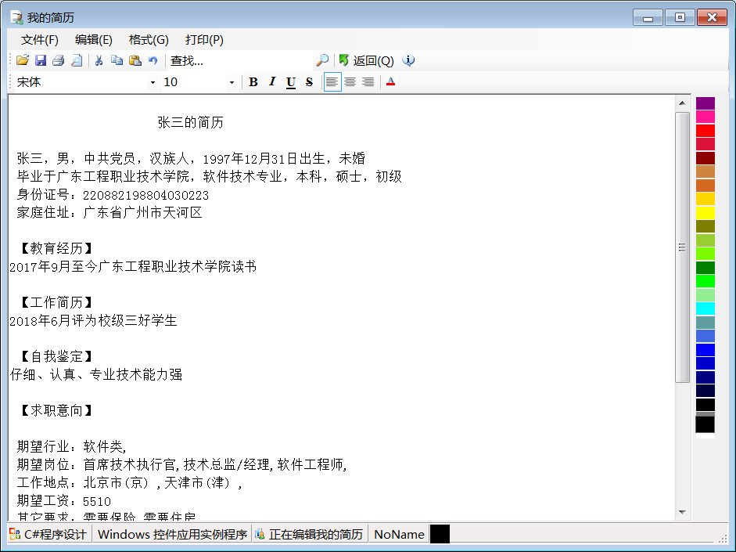
案例分析：个人简历（续）
编辑、排版、打印个人简历
运行程序并分析其功能及技术点

Slide 3
4.1菜单与工具条
主讲师：徐丽新

Slide 4
子任务一：个人简历编辑页面布局
（1）选中模块三的解决方案，添加名称为【TextForm.cs】的Windows窗体
（2）设置窗体为启动窗体修改Program.cs文件
将Application.Run(new MyForm1());修改为：
Application.Run(new TextForm());
（3）设置TextForm的大小为（700，560），ShowInTaskBar为False。
（4）依次从工具栏拖动以下组件到窗体上：
（5）添加Panel1到窗体中，设置其Dock属性为右端对齐，调整位置和大小
（6）添加RichTextBox到窗体中，设置其Dock属性为Fill.

Slide 5
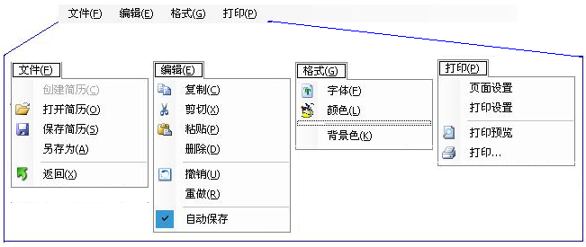
子任务二：菜单与快捷菜单的设计
菜单系统设计
【实作任务】
1.添加ToolTip组件
2. 设计建立菜单系统如下图所示，其中名称对应Name属性，快捷键
对应ShortcutKeys,描述对应“新建”。其中“自动保存
（menuItemAutoSave）”是复选选项，设置其属性CheckOnClick
为True，Checked为True，CheckState为True。

Slide 6
子任务二：菜单与快捷菜单的设计
一级菜单（Text） | 二级菜单 (Text) | 名称 Name | 快捷键 ShortCutKeys | 描述 ToopTipText
文件(&F) |  | menuMItemFile
 | 新建（&N） | menuItemNewFile | Ctrl+N
 | 打开（&O） | menuItemOpenFile | Ctrl+O
 | 保存（&S） | menuItemSaveFile | Ctrl+S
 | 另存为（&A） | menuItemSaveAs
 | 退出（&X） | menuItemExit | Ctrl+X
编辑（&E） |  | menuMItemEdit
 | 复制（&C） | menuItemCopy | Ctrl+C
 | 剪切（&X） | menuItemCut | Ctrl+X
 | 粘贴（&P） | menuItemPaste | Ctrl+P
 | 删除（&D） | menuItemDelete |  | 将选取文本删除
 | 撤销（&U） | menuItemUndo | Ctrl+U | 撤销前面的操作
 | 重做（&R） | menuItemRedo |  | 重做刚撤销的操作
 | 自动保存 | menuItemAutoSave
格式（&G） |  | menuMItemFormat
 | 字体（&F） | menuItemFont
 | 颜色（&L） | menuItemFontColor
 | 背景色（&K） | menuItemBColor
打印 | 略

Slide 7
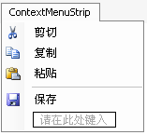
子任务二：菜单与快捷菜单的设计
快捷菜单设计
【实作任务】
为ContextMenuStrip1添加剪切，复制，粘贴，保存。
图6-3 快捷菜单

Slide 8
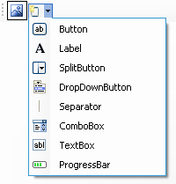
子任务三：工具条、状态条的设计
工具条设计
分别设置工具条各控件名称（Name）
图像（Image）
文本（Text）
显示方式（DisplayStyle）
提示文本（ToolTipText）
输入toolStripComFontSize的数据集Items
图6-4 ToolStrip

Slide 9
子任务三：工具条、状态条的设计
Name | 控件类型 | Text | Image | DisplayStyle
toolStripBtnNew | 按钮 | 新建（&N） | 有 | 图像
toolStripBtnOpen | 按钮 | 打开 | 有 | 图像
toolStripBtnSave | 按钮 | 保存 | 有 | 图像
toolStripBtnPrint | 按钮（可省略） | 打印 | 有 | 图像
toolStripBtnPreview | 按钮（可省略） | 预览 | 有 | 图像和文本
toolStripBtnCut | 按钮 | 剪切 | 有 | 图像
toolStripBtnCopy | 按钮 | 复制 | 有 | 图像
toolStripBtnPaste | 按钮 | 粘贴 | 有 | 图像
toolStripBtnUndo | 按钮 | 撤销 | 有 | 图像
toolStripTextSearch | 文本框 | 查找… | -- | --
toolStripBtnSearch | 按钮 | 查找 | 有 | 图像
toolStripBtnExit | 按钮 | 返回 | 有 | 图像和文本
toolStripBtnHelp | 按钮 | 关于 | 有 | 图像
toolStripBtnComFontName | 组合框 | 字体 | -- | --
toolStripBtnComFontSize | 组合框 | 字号 | -- | --
toolStripBtnB | 按钮 | B |  | 文本
ToolStripBtnI | 按钮 | I |  | 文本
ToolStripBtnu | 按钮 | U |  | 文本
toolStripBtnLeft | 按钮 | 左对齐 | 有 | 图像
toolStripBtnCenter | 按钮 | 居中对齐 | 有 | 图像
toolStripBtnRight | 按钮 | 右对齐 | 有 | 图像
toolStripBtnColor | 按钮 | 颜色 | 有 | 图像和文本

Slide 10
子任务四：工具条、状态条的设计
状态条设计
【实作任务】
2.选中已经添加的状态条StatusStrip1，单击
“添加”按钮或在Items属性中添加6个ToolStripStatusLabel，设置情况见表

Slide 11
子任务四：工具条、状态条的设计
Name | Image | Text | BorderSides
statusLabel1 | 有 | C#程序设计 | Right，Bottom
statusLabel2 |  | Windows控件应用实例程序 | Right，Bottom
statusLabel3 | 有 | 正在编辑我的简历 | Right，Bottom
statusLabelFileName |  | NoName | Right，Bottom
statusLabelColor |  |  | None
statusLabelMsg |  |  | Bottom

Slide 12
4.2RichTextBox
主讲师：徐丽新

Slide 13
RichTextBox常用方法与属性
 | 成员 | 说明
属性 | Text | 当前文本
属性 | Rtf | RichTextBox控件的文本,包括所有RTF格式代码
属性 | TextLength | 获取控件中文本的长度
属性 | SelectedRtf | 控件中当前选择的 RTF 格式的格式化文本
属性 | SelectedText | RichTextBox 内的选定文本
属性 | SelectionAlignment | 应用到当前选定内容或插入点的对齐方式，值为HorizontalAlignment枚举，包括(Left,Right,Center)
属性 | SelectionBackColor | RichTextBox 控件中的文本在选中时的颜色
属性 | SelectionCharOffset | 控件中的文本是显示为上标还是下标
属性 | SelectionColor | 当前选定文本或插入点的文本颜色
属性 | SelectionFont | 当前选定文本或插入点的字体
属性 | SelectionLength | 控件中选定的字符数
属性 | SelectionStart | 文本框中选定的文本起始点
属性 | SelectionTabs | RichTextBox 控件中的绝对制表位位置
属性 | CanRedo | 获取一个值，指示是否可重做最新的撤消操作
属性 | CanUndo | 获取一个值，指示用户能否撤消前一操作
属性 | UndoLimit | 存储在撤消队列中的操作的数目
属性 | ContextMenu | 上下文菜单
属性 | ReadOnly | 文本框中的文本是否为只读

Slide 14
RichTextBox常用方法与属性
 | 成员 | 说明
方法 | AppendText | 向文本框的当前文本追加文本
方法 | Clear | 从文本框控件中清除所有文本
方法 | DeselectAll | 取消所有选取，将 SelectionLength 的值指定为零
方法 | Find | 在 RichTextBox 的内容内搜索文本
方法 | Copy | 将选定内容复制到“剪贴板”Clipboard中
方法 | Cut | 将选定内容移动到“剪贴板”Clipboard中
方法 | Paste | 将剪贴板的内容粘贴到当前选定内容(位置)上
方法 | LoadFile | 将文件的内容加载到 RichTextBox 控件中
方法 | SaveFile | 将 RichTextBox 的内容保存到文件
方法 | Redo | 重新应用控件中上次撤消的操作
方法 | Undo | 撤消文本框中的上一个编辑操作
方法 | SelectAll | 选定文本框中的所有文本
方法 | ResetFont | 将 Font 属性重置为其默认值

Slide 15
子任务四：设置 RichText的属性
【实作任务】
给RichTextBox1设置ContextMenu 添加快捷菜单ContextMenuStrip1.

Slide 16
4.3标准对话框
主讲师：徐丽新

Slide 17
标准对话框
对 话 框 | 名 称 | 说 明
OpenFileDialog | 打开文件对话框 | 选择要打开的文件和该文件的保存位置
SaveFileDialog | 保存文件对话框 | 选择要保存的文件和该文件的保存位置
FolderBrowserDialog | 文件夹对话框 | 使用户可以浏览和选择文件夹
FontDialog | 字体对话框 | 公开系统上当前安装的字体
ColorDialog | 颜色对话框 | 从调色板选择颜色或将自定义颜色添加到该调色板中
PageSetupDialog | 打印设置对话框 | 通过对话框设置供打印的页的详细信息
PrintDialog | 打印对话框 | 选择打印机，选择要打印的页，并确定其它与打印相关的设置
PrintPreviewDialog | 打印预览对话框 | 按文档打印时的样式显示文档

Slide 18
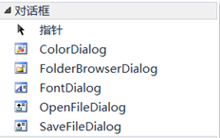
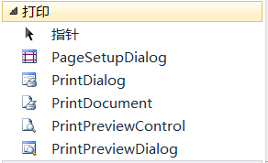
子任务五：实现打开文件功能
【实作任务】
1. 将出FolderBrowserDialog对话框以外的其余系统对话框拖到TextForm窗体上。
2. 打开文件功能
（1）编写一个openFile方法
（2）完善菜单栏和工具条中打开功能的事件

Slide 19
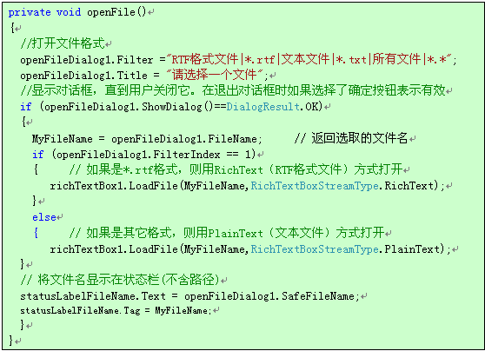
1 打开文件对话框

Slide 20
【实作任务】
1.双击【文件】菜单的【打开】选项，在生成的MenuItemNew_Click（）方法内添加如下代码
openFile();
2.设置工具栏【打开文件】按钮的Click属性为MenuItemNew_Click（），如下图所示。

Slide 21
1 打开文件对话框
【多学一点】 DialogResult枚举
成员名称 | 说明
None | 从对话框返回了 Nothing。这表明有模式对话框继续运行
OK | 返回值是 OK（通常从标签为“确定”的按钮发送）
Cancel | 返回值是 Cancel（通常从标签为“取消”的按钮发送）
Abort | 返回值是 Abort（通常从标签为“中止”的按钮发送）
Retry | 返回值是 Retry（通常从标签为“重试”的按钮发送）
Ignore | 返回值是 Ignore（通常从标签为“忽略”的按钮发送）
Yes | 返回值是 Yes（通常从标签为“是”的按钮发送）
No | 返回值是 No（通常从标签为“否”的按钮发送）

Slide 22
1 打开文件对话框
【多学一点】 MessageBoxButtons枚举
成员名称 | 说明
OK | 消息框包含“确定”按钮（默认）
OKCancel | 消息框包含“确定”和“取消”按钮
AbortRetryIgnore | 消息框包含“中止”、“重试”和“忽略” 按钮
YesNoCancel | 消息框包含“是”、“否”和“取消”按钮
YesNo | 消息框包含“是”和“否”按钮
RetryCancel | 消息框包含“重试”和“取消”按钮

Slide 23
子任务六： 实现文件保存
【实作任务】
1.在 public partial class TextForm : Form中添加全局布尔变量
private bool textChange = false;
2. 选中RichTextBox1控件，编写其TextChanged事件，代码如下：
private void richTextBox1_TextChanged(object sender, EventArgs e)
{textChange = true;}
3.在 public partial class TextForm : Form中添加saveAs()方法
4.双击【文件】菜单的【另存为】选项，在生成的MenuItemSave_Click（）事件内添加如下代码
saveAs();

Slide 24
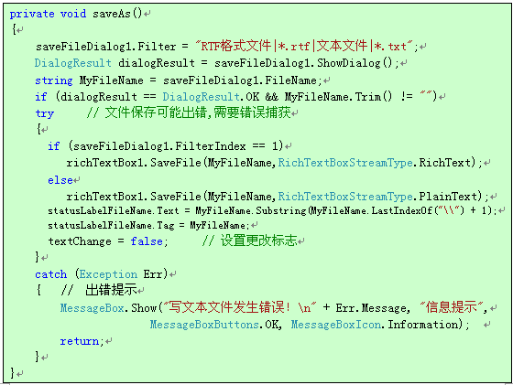
子任务六： 实现文件保存

Slide 25
子任务七：实现字体设置
字体设置对话框FontDialog 组件常用属性
属性 | 说明
Color | 选定字体的颜色。
Font | 选定的字体。
MaxSize | 用户可选择的最大磅值。
MinSize | 用户可选择的最小磅值
ShowApply | 是否包含“应用”按钮。
ShowColor | 是否显示颜色选择。
ShowEffects | 是否包含允许用户指定删除线、下划线和文本颜色选项的控件。

Slide 26
子任务七：实现字体设置
【实作任务】
1.在 public partial class TextForm : Form中添加setFontDialog() 方法
private void setFontDialog()
{
fontDialog1.ShowEffects = true;
fontDialog1.Font = richTextBox1.SelectionFont; //设置初始状态
if (fontDialog1.ShowDialog() == DialogResult.OK)
richTextBox1.SelectionFont = fontDialog1.Font;
}
2.双击【格式】菜单的【字体】选项，在生成的MenuItemFont_Click（）事件内添加如下代码
setFontDialog();

Slide 27
子任务七：实现字体设置
【多学一点】Font类常用属性
属性 | 说明
Name | 获取此 Font 的字体名称
FontFamily | 获取关联的 FontFamily，它表示字形类似但大小和样式可能不同的一组字体
Size | 获取此 Font 的全身大小（Unit设置的单位）
SizeInPoints | 获取此 Font 的全身大小（以点为单位）
Height | 获取此字体的行距
Bold | 获取此 Font是否为粗体
Italic | 获取此 Font 是否为斜体
Underline | 获取此 Font 是否有下划线
Strikeout | 获取此 Font 是否指定贯穿字体的横线
Style | 获取此 Font 的样式信息
IsSystemFont | 获取此字体是否是 SystemFonts 的一个成员
SystemFontName | 如果 IsSystemFont 返回 true，则获取系统字体的名称
Unit | 获取此 Font 的度量单位

Slide 28
子任务七：实现字体设置
【多学一点】 FontStyle 枚举包含
Regular（普通文本）
Bold（加粗文本）
Italic（倾斜文本）
Underline（带下划线的文本）
Strikeout（带删除线的文本）

Slide 29
子任务八:实现字体颜色设置
【实作任务】
1.在 public partial class TextForm : Form中添加setFontDialog() 方法
private void setFontColor()
{
colorDialog1.SolidColorOnly = true; //只选择纯色
colorDialog1.Color=richTextBox1.SelectionColor;//设置初始值为当前颜色
if (colorDialog1.ShowDialog() == DialogResult.OK)
{ richTextBox1.SelectionColor = colorDialog1.Color;
statusLabelColor.BackColor = colorDialog1.Color; }
}

Slide 30
2.双击【格式】菜单的【颜色】选项，在生成的MenuItemFontColor_Click（）事件内添加如下代码：setFontColor();
3.设置工具栏【字体颜色】按钮的Click事件为menuItemColor_Click，如下图所示。

Slide 31
子任务九：实现自动保存功能
计时器
Timer组件实现按用户定义的时间间隔引发事件的计时器
时间间隔的长度由 Interval 属性定义，其值以毫秒为单位
若启用了该组件，则每个时间间隔引发一个 Tick 事件。这是添加要执行的代码的位置
Timer 组件的主要方法包括 Start 和 Stop，可打开和关闭计时器

Slide 32
子任务九：实现自动保存功能
【实作任务】
将Timer组件添加到窗体，设置Interval属性为60000
毫秒，编写Tick事件：
private void timer1_Tick(object sender,EventArgs e)
{
if (!textChange)
return;
timer1.Stop();
saveAs();
timer1.Start();
}

Slide 33
4.4 完善案例
主讲师：徐丽新

Slide 34
完善菜单系统menuStrip1
1、文件菜单
2、编辑菜单
3、格式菜单

Slide 35
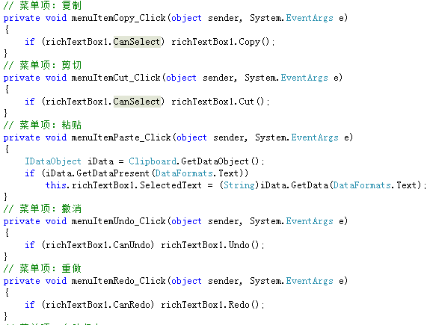

Slide 36
完善快捷菜单contextMenuStrip1
快捷菜单项对应事件代码
快捷菜单项 | 对应menuStrip1事件
contextMenuCut（剪切） | menuItemCut_Click
contextMenuCopy（复制） | menuItemCopy_Click
contextMenuPaste（粘贴） | menuItemPaste_Click
contextMenuSave（保存） | menuItemSave_Click

Slide 37
完善工具条
常用工具条toolStrip1
常用工具项对应事件代码
快捷菜单项 | 对应menuStrip1事件
toolStripBtnOpen（打开） | menuItemCut_Click
toolStripBtnSave（保存） | menuItemSave_Click
toolStripBtnPrint（打印） | menuItemPaste_Click
toolStripBtnPreview（预览） | menuItemCopy_Click
toolStripBtnCut（剪切） | menuItemCut_Click
toolStripBtnCopy（复制） | menuItemCopy_Click
toolStripBtnPaste（粘贴） | menuItemPaste_Click
toolStripBtnUndo（撤消） | menuItemUndo_Click
toolStripBtnExit（退出） | menuItemExit_Click

Slide 38
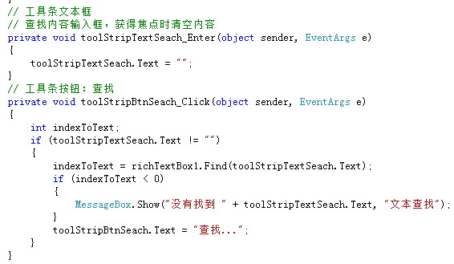
查找功能

Slide 39
完善工具条
格式工具条toolStrip2
格式工具项对应事件代码
控件 | 事件及代码 | 说明
comBoxFontName | SelectedIndexChanged | 字体选择下拉框
comBoxFontSize | SelectedIndexChanged | 字号选择下拉框
toolStripBtnB | Click(StyleChanges) | 字型，对应同一个方法
toolStripBtnI | Click(StyleChanges)
toolStripBtnU | Click(StyleChanges)
toolStripBtnS | Click(StyleChanges)
toolStripBtnLeft | Click | 对齐设置
toolStripBtnCenter | Click
toolStripBtnRight | Click

Slide 40
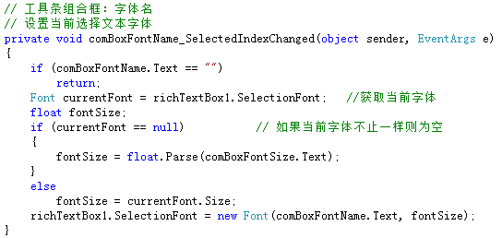
设置当前选择文本字体

Slide 41
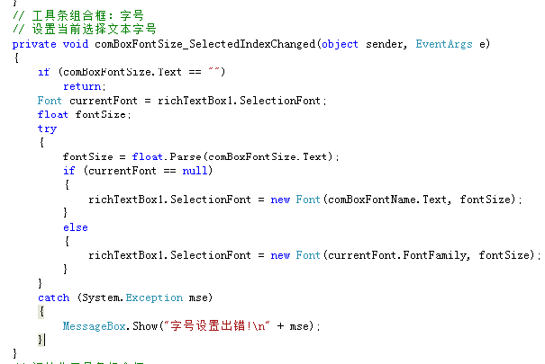
设置当前选择文本字号

Slide 42
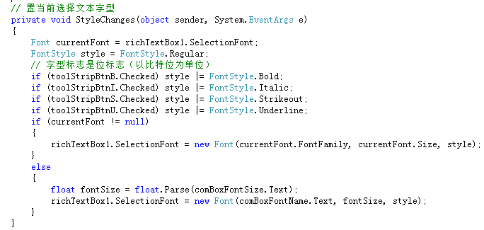
设置当前选择文本字型

Slide 43
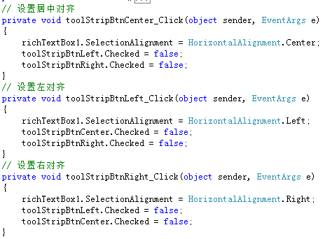
设置对齐方式

Slide 44
丰富文本框richTextBox1
richTextBox1内的文本的操作分解到各菜单、工具栏的相应项中去了
重点
SelectionChanged事件
TextChanged事件

Slide 45
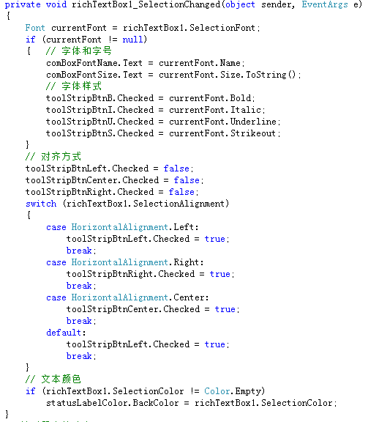

Slide 46
窗体构造函数
public TextForm(string info)
{
InitializeComponent(); this.richTextBox1.Text = info;
}

Slide 47
生成简历按钮的事件
private void buttonCreate_Click(object sender, EventArgs e)
{
string infoText="";
if (textName.Text != "")
{
infoText = createNewFile();
if (infoText == "")
return;
}
// 创建窗体 TextForm 的实例txtForm，并传入参数
TextForm txtForm = new TextForm(infoText);
txtForm.Show();
}

Slide 48
窗体加载代码

Slide 49
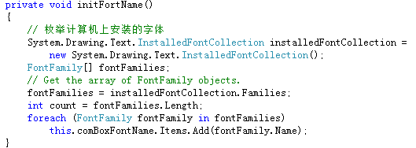
提取本系统的字体并添加到列表框

Slide 50
谢谢观看
主讲师：徐丽新

